Slide 2
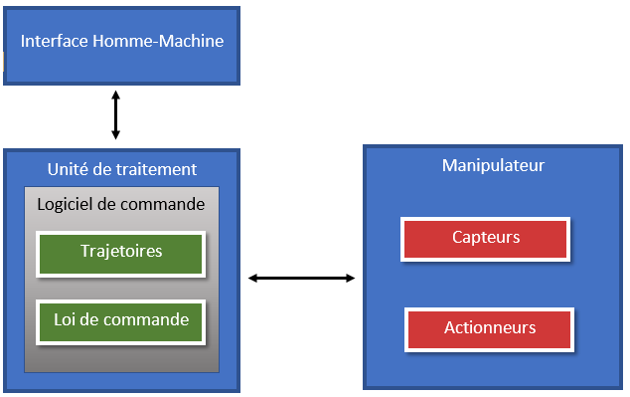
1. Introduction

Slide 3
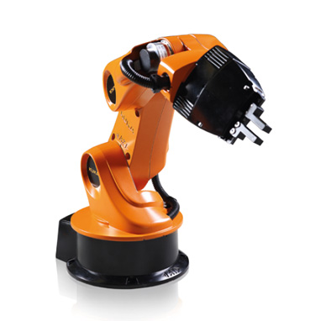
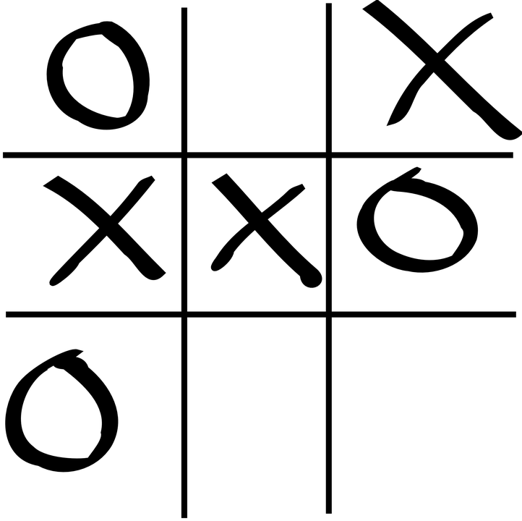
2. Objectifs
La validation du projet consiste en jouer le jeu du morpion
dans une surface quelleconque

Slide 4
2. Objectifs
. Systéme de coommande
. Gestion de trajectoire
. Interface Homme-Machine
. Implementation sur le robot

Slide 5
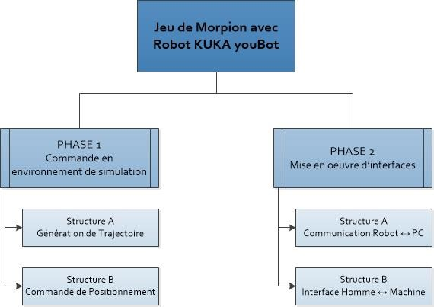
3. Division du Travail
Designation de tâches:
Structure A: Rafael Accacio et Rafael Eller
Structure B: Tiago et Karoline

Slide 6
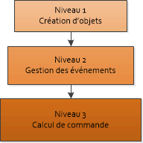
7. L’interface homme machine (IHM)
Utilité: interface entre l’ordinateur et les joueurs pour lancer les mouvements du jeu;
Méthodologie: développé par programmation en MATLAB.
Déployé de manière modularisée:

Slide 7
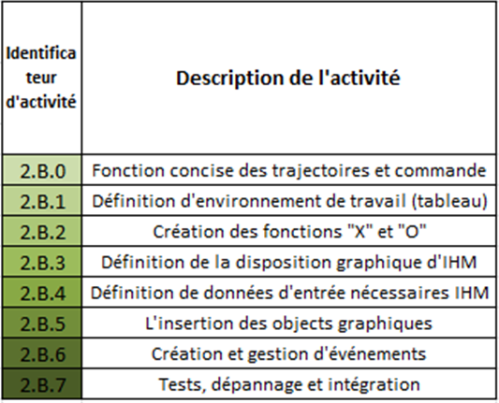
7. L’interface homme machine (IHM)
Tâches à accomplir:

Slide 8
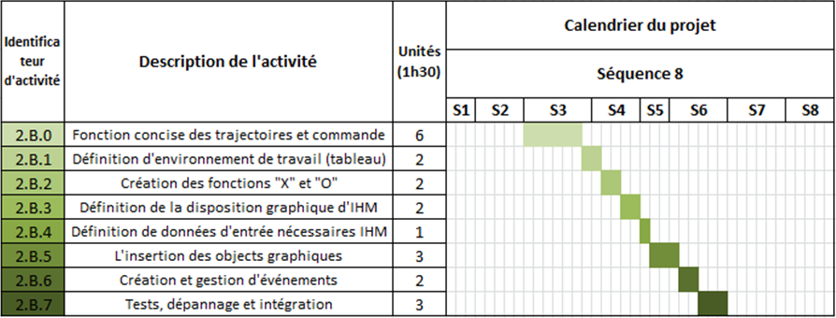
7. L’interface homme machine (IHM)
Calendrier de réalisation de l’étape 2.B :

